Slide 1

NEBULA
Programmazione Sicura 2019/2020
Prof. B. Masucci
Level 16

Slide 2



TEAM
LUIGI CERRETO
LUCA IZZO
ANTONIO MARTELLA
Sistemi Informatici e Tecnologie del Software
Sicurezza Informatica
Sistemi Informatici e Tecnologie del Software

Slide 3
TIMELINE
FASE 1
FASE 3
FASE 2
FASE 4
FASE 5
DESCRIZIONE DEL PROBLEMA
SOLUZIONE
PRIMO APPROCCIO
DEBOLEZZE
MITIGAZIONE

Slide 4
DESCRIZIONE DEL PROBLEMA
Level 16
Obiettivo
Costruzione di un albero di attacco
Analisi Directory Accessibili
/home/flag16
index.cgi

Slide 5
LEVEL 16
Esiste uno script Perl vulnerabile in ascolto sulla porta 1616.
In /home/flag16 è presente il seguente script chiamato index.cgi.

Slide 6
Obiettivo
Eseguire il programma /bin/getflag
con i privilegi dell’utente flag16

Slide 7
COSTRUZIONE ALBERO D’ATTACCO
Rappresenta una vista gerarchica dei possibili attacchi ad un sistema
Ogni nodo dell’albero è un’azione
Il nodo radice è l’azione finale dell’attacco
Ciascun nodo foglia è una azione iniziale dell’attacco
Ciascun nodo intermedio rappresenta un’azione preliminare per poter svolgere l’azione rappresentata dal nodo padre

Slide 8
ALBERO DI ATTACCO
FLAG
Attacchi
impraticabili
Esecuzione diretta di /bin/getflag come utente Flag16
I
AND
P
P
Login come utente level16
Esecuzione di /bin/getflag
Ottenimento della password
dell’utente Flag16
Richiesta legittima della password
Crack Password

Slide 9
PRIMO
APPROCCIO
Ottenimento password
Aggiornamento albero di attacco
Cambio di strategia
Il file thttpd.conf
Conseguenze
Verifica esistenza server web
Contatto con il server web
Risultato

Slide 10
OTTENIMENTO PASSWORD
1
2
RICHIESTA DELLA PASSWORD AL PROPRIETARIO DELL’ACCOUNT FLAG16
CRACK PASSWORD

Slide 11
AGGIORNAMENTO ALBERO DI ATTACCO
FLAG
Attacchi
impraticabili
Esecuzione diretta di /bin/getflag come utente Flag16
I
AND
P
P
Login come utente level16
Esecuzione di /bin/getflag
Ottenimento della password
dell’utente Flag16
Richiesta legittima della password
Crack Password
I
I

Slide 12
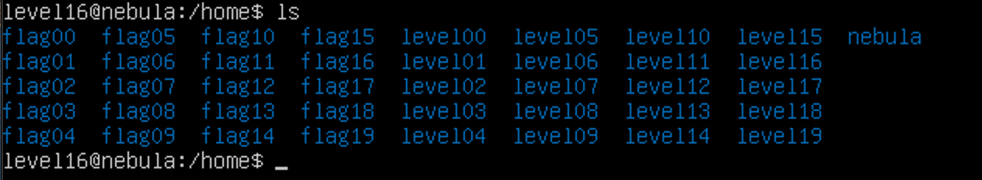
ANALISI DIRECTORY ACCESSIBILI
L’utente level16 può accedere :
/home/level16
/home/flag16

Slide 13
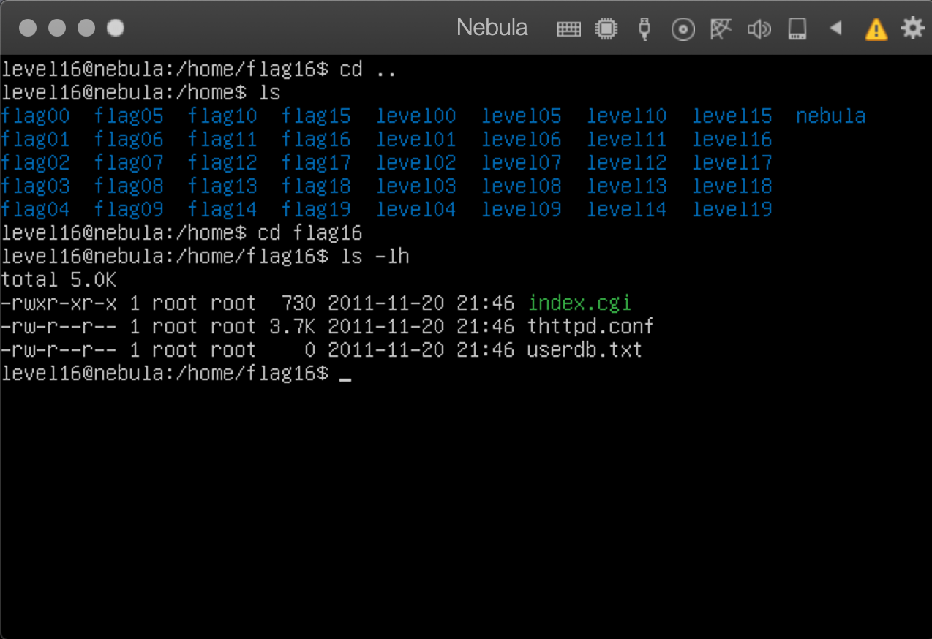
/home/flag16

Slide 14
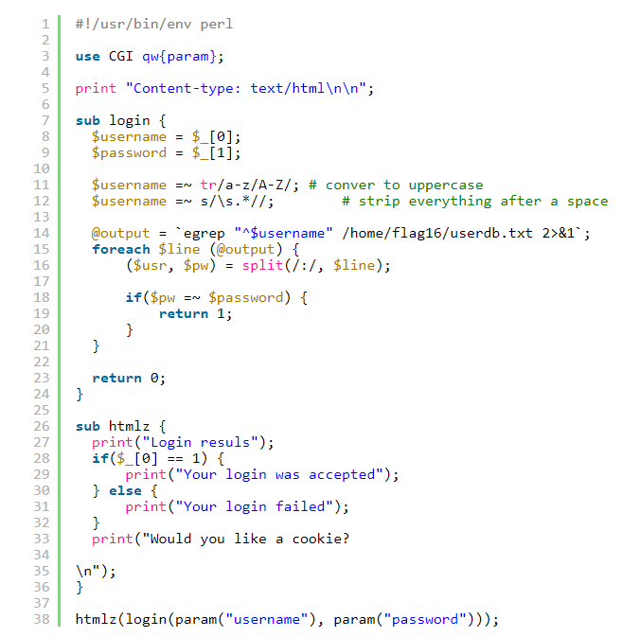
index.cgi
Script Perl vulnerabile

Slide 15
CAMBIO DI STRATEGIA
Siccome la strategia precedente è risultata fallimentare, riteniamo che l’esecuzione in locale di /bit/getflag sarebbe stata inefficiente.
Pertanto, una strada percorribile sarebbe quella di esecuzione remota di /bin/getflag

Slide 16
CAMBIO DI STRATEGIA
E’ possibile una iniezione remota ?
Bisogna identificare il server Web che esegua index.cgi SETUID flag16
Se un server esiste, potremmo manipolare l’input del file index.cgi cosi da poter ’eseguire /bin/getflag con i privilegi di flag16
Si vince la sfida!

Slide 17
IL FILE thttpd.conf
Output dei metadati
Il file thttpd.conf
E’ leggibile da tutti gli utenti e modificabile solo da root
Identifica il server Web con il quale viene eseguito index.cgi

Slide 18
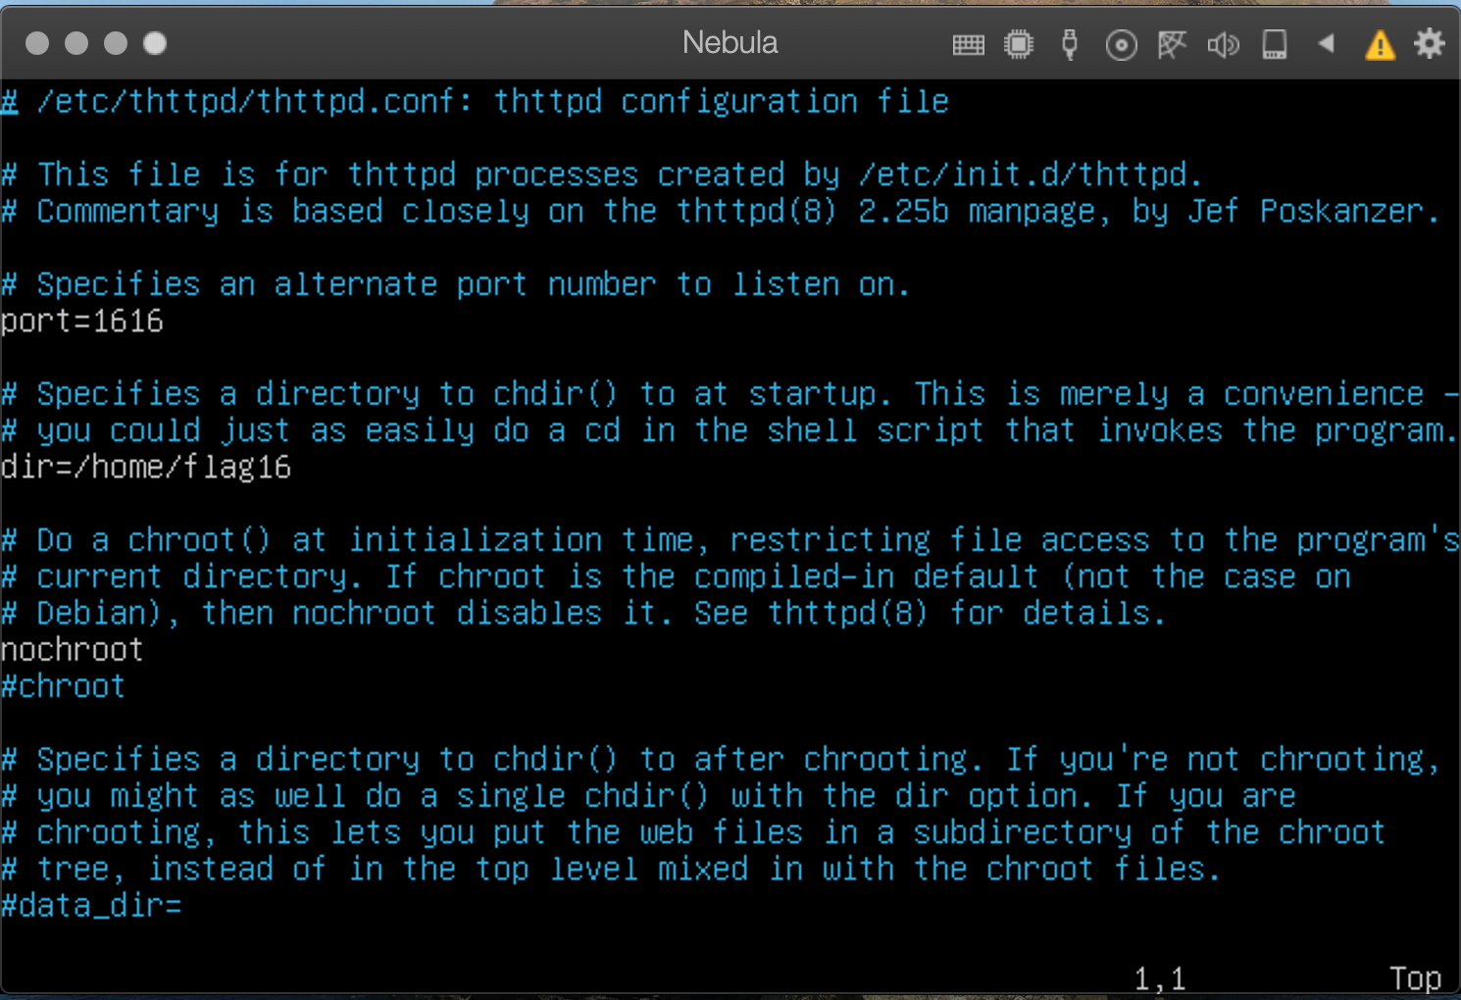
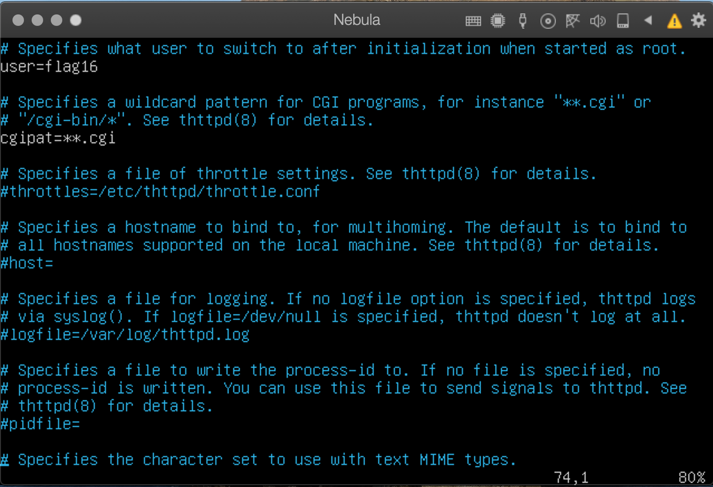
IL FILE thttpd.conf
Contenuto
port = 1616: il server Web thttpd ascolta sulla porta 1616
dir = /home/flag16: la directory radice del server Web è /home/flag16
nochroot: il server Web “vede” l’intero file system dell’host
user = flag16: il server Web esegue con i diritti dell’utente flag16

Slide 19
RISULTATO ANALISI
Si può contattare il server Web sulla porta TCP 1616 (il vettore di accesso remoto)
Il server Web vede l’intero file system, quindi anche il file eseguibile /bin/getflag
Il server Web esegue come utente flag16 (il che permette a /bin/getflag l’esecuzione con successo)

Slide 20
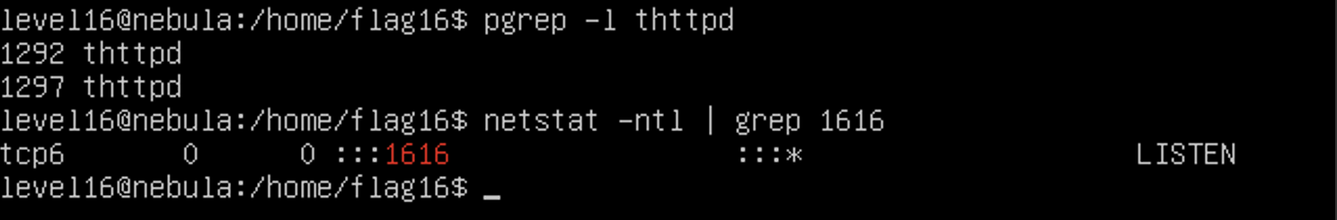
VERIFICA ESISTENZA SERVER WEB
Per poter effettuare l’iniezione remota, verifichiamo che il server Web thttpd sia in esecuzione sulla porta 1616
Esistono processi di nome thttpd
Un processo ascolta sulla porta TCP 1616

Slide 21
VERIFICA ESISTENZA SERVER WEB
1
2
SOLUZIONE
Da queste informazioni deduciamo che c’è un processo in ascolto sulla porta 1616
Tuttavia, non vi è una prova del fatto che il processo in ascolto sulla porta 1616 sia proprio thttpd
E’ necessario interagire direttamente con il server Web per avere la certezza che il processo in ascolto sulla porta 1616 sia proprio thttpd

Slide 22
CONTATTO CON IL SERVER WEB
E’ possibile inviare richieste al server (e ricevere le relative risposte) tramite il comando:
nc
Utilizziamo il manuale
man nc

Slide 23
CONTATTO CON IL SERVER WEB
Quale porta e quale IP usare?
L’hostname da usare è uno qualunque su cui ascolta il server
Dal precedente output di netstat si evince che thttpd ascolta su tutte le interfacce di rete (: : :)
l’IP è 127.0.0.1 (localhost)
La porta ovviamente è la 1616
nc localhost 1616

Slide 24
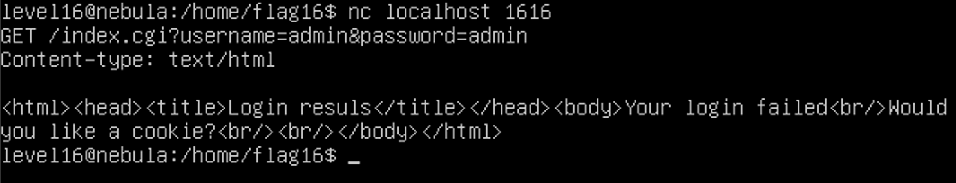
RISULTATO
L’accesso è proibito, ma scopriamo che
il server è effettivamente thttpd

Slide 25
SOLUZIONE
Analizziamo lo script PERL
Albero di attacco
Come sfruttare la vulnerabilità
Creazione EXPLOIT
Mettiamoci in ascolto
Iniezione remota
Problemi con l’iniezione remota
URL Encoding
Input corretto
Albero di attacco
Risultato

Slide 26
ALBERO DI ATTACCO
P
FLAG
Attacchi
impraticabili
Esecuzione indiretta di /bin/getflag come utente Flag16
I
P
AND
Esecuzione diretta di /bin/getflag
P
P
Login come utente level16
Esecuzione di /bin/getflag
Iniezione Remota
Iniezione locale
I
AND
I
Contatto server
nc localhost 1616
Invio richiesta

Slide 27
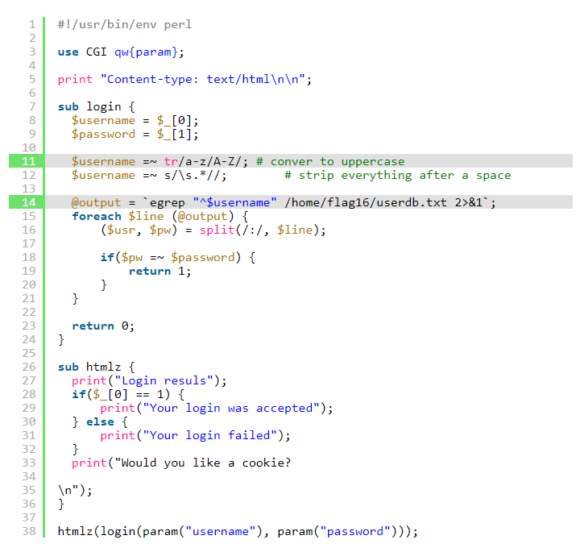
ANALIZZIAMO LO SCRIPT PERL

Slide 28
ANALIZZIAMO LO SCRIPT PERL
Gli elementi interessanti sono principalmente le righe 11 e 14.
Nella riga 11, qualsiasi input che forniamo per l’username viene trasformato in maiuscolo.
Alla riga 14, egrep viene eseguito, tentando di estrarre tutte le righe che iniziano con il nome utente in maiuscolo.
Il fatto che un comando di sistema venga eseguito con un parametro fornito dall'utente è abbastanza positivo per noi.
Questo è il nostro vettore di attacco.

Slide 29
COME SFRUTTARE LA VULNERABILITÀ
Lo script impone due limitazioni a qualsiasi iniezione di chiamata di sistema che eseguiamo:
Se dovessimo scrivere un piccolo script e inserirlo in una directory comune, ad esempio /tmp/exploit, questo verrebbe convertito in /TMP/EXPLOIT.
Sebbene questo non sia un problema per il nome dello script, la directory sarà problematica.
Fortunatamente Bash supporta Pattern Matching, dove * può essere usato per sostituire qualsiasi stringa.
Il nostro obiettivo è sostituire la variabile username.
Viene convertito in maiuscolo
Tutti gli spazi vengono rimossi

Slide 30
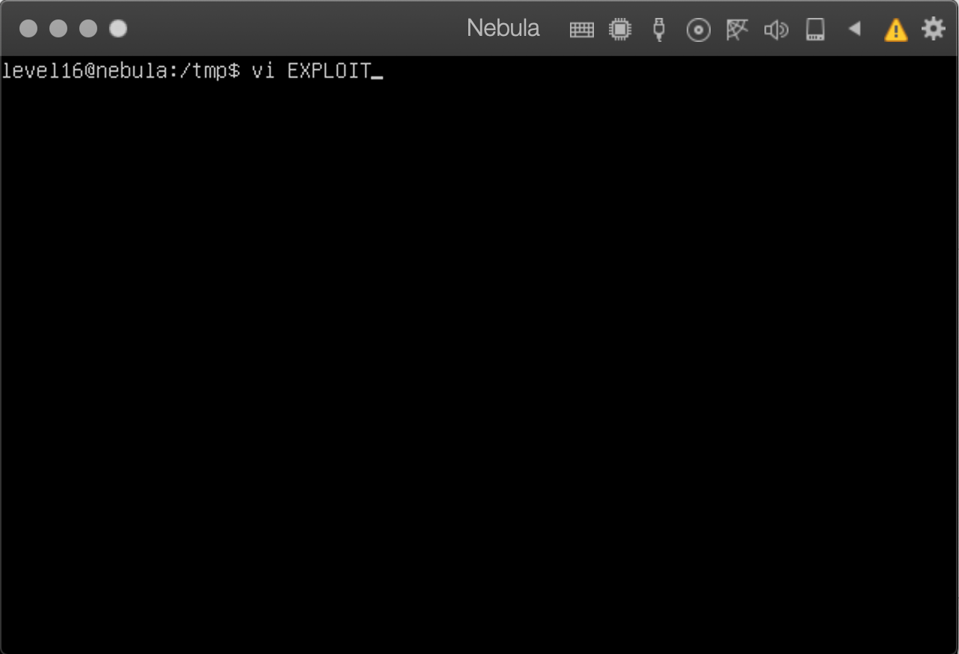
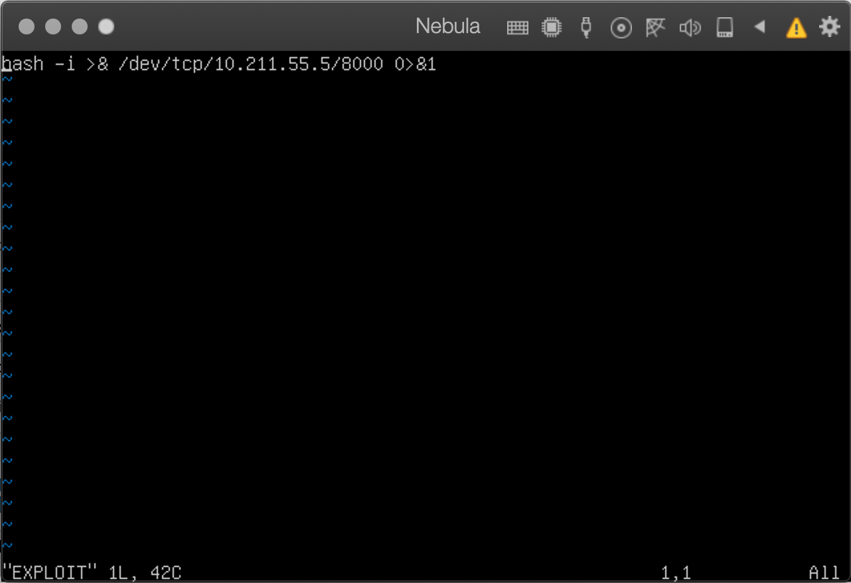
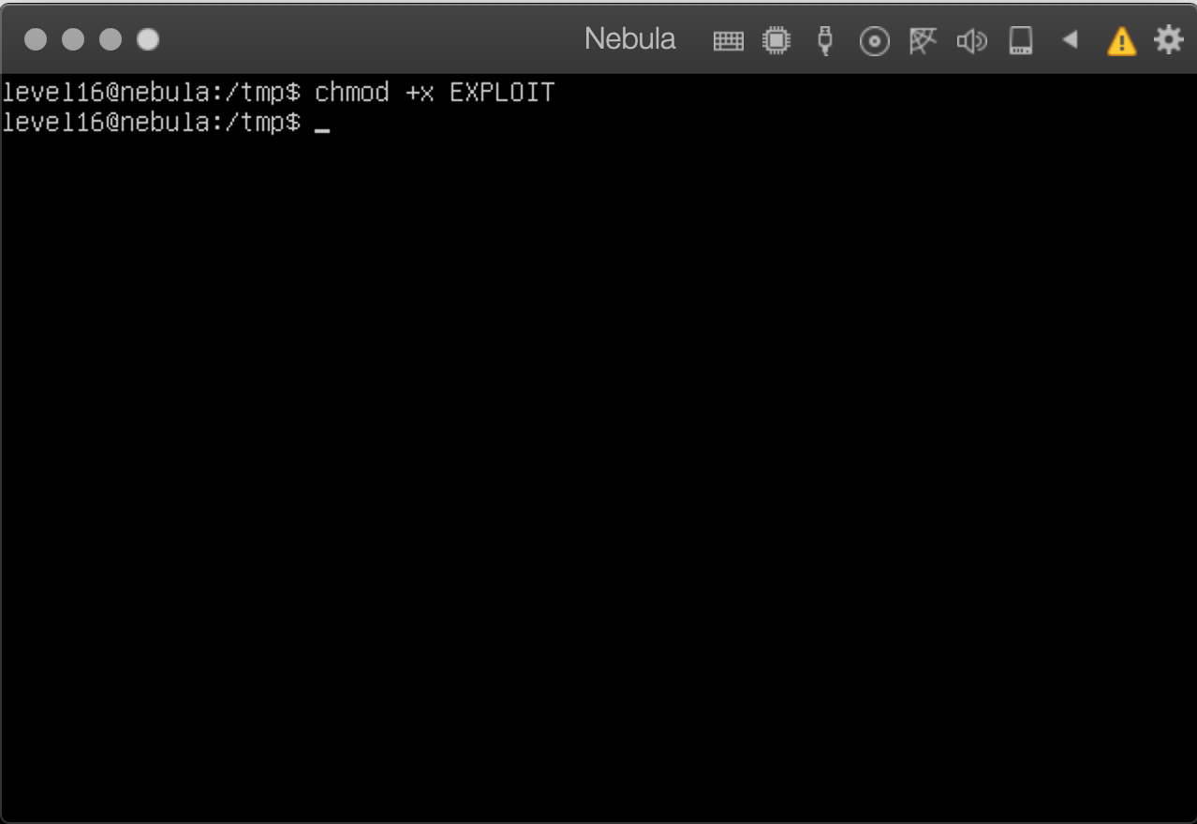
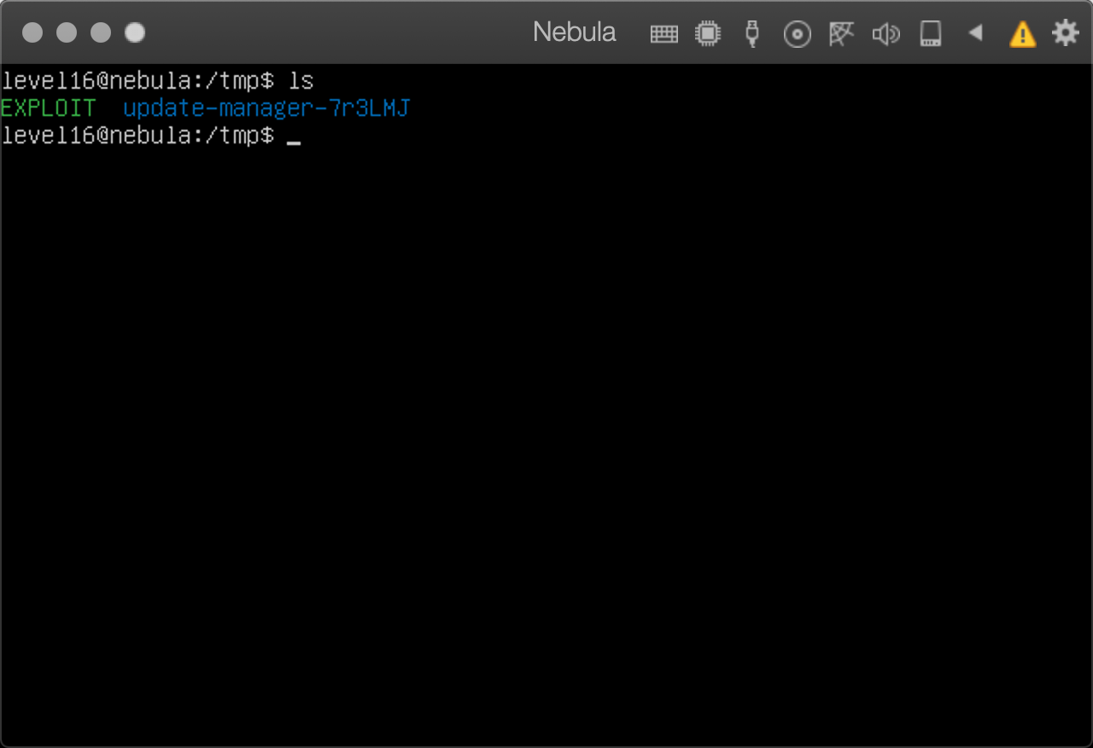
CREAZIONE EXPLOIT
Creazione file EXPLOIT
Payload
Modifica permessi
Creazione avvenuta

Slide 31
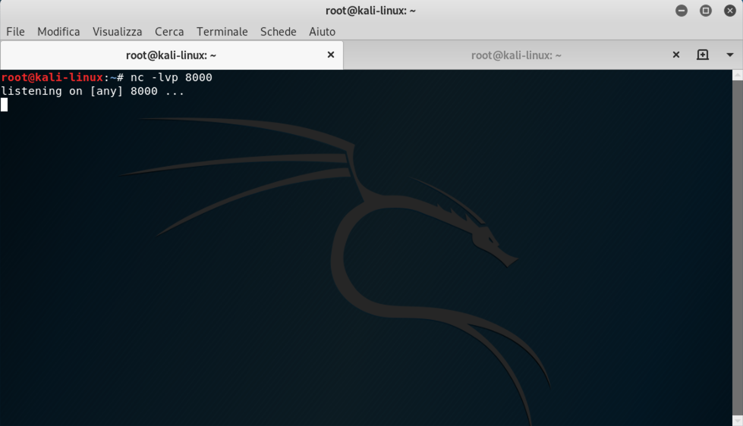
METTIAMOCI IN ASCOLTO
OFFENSIVE SIDE

Slide 32
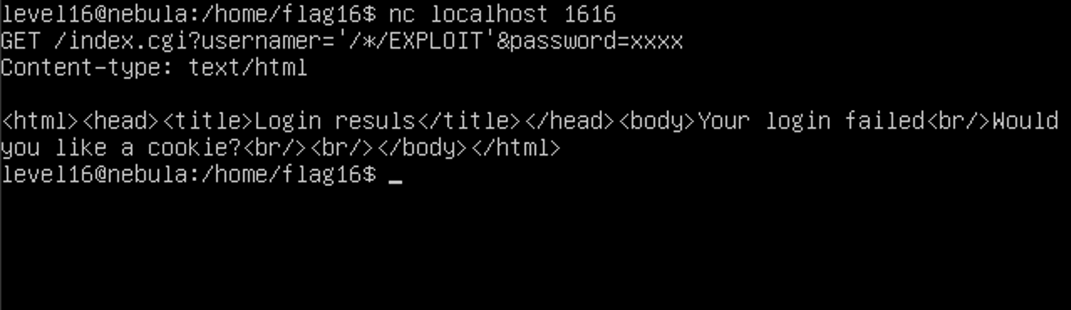
INIEZIONE REMOTA

Slide 33
PROBLEMI CON L’INIEZIONE REMOTA
Qualcosa non ha funzionato.
Lo script non riesce a catturare il nostro payload ‘/*/EXPLOIT’ restituendoci valore = emptystring.
Come è possibile vedere vengono usati due caratteri speciali:
Carattere: /
Carattere: *

Slide 34
URL ENCODING
La procedura di escape dei caratteri speciali in un URL prende il nome di URL encoding.
Dato il carattere speciale:
Si individua il suo codice ASCII
Lo si scrive in esadecimale
Si inserisce il carattere di escape %

Slide 35
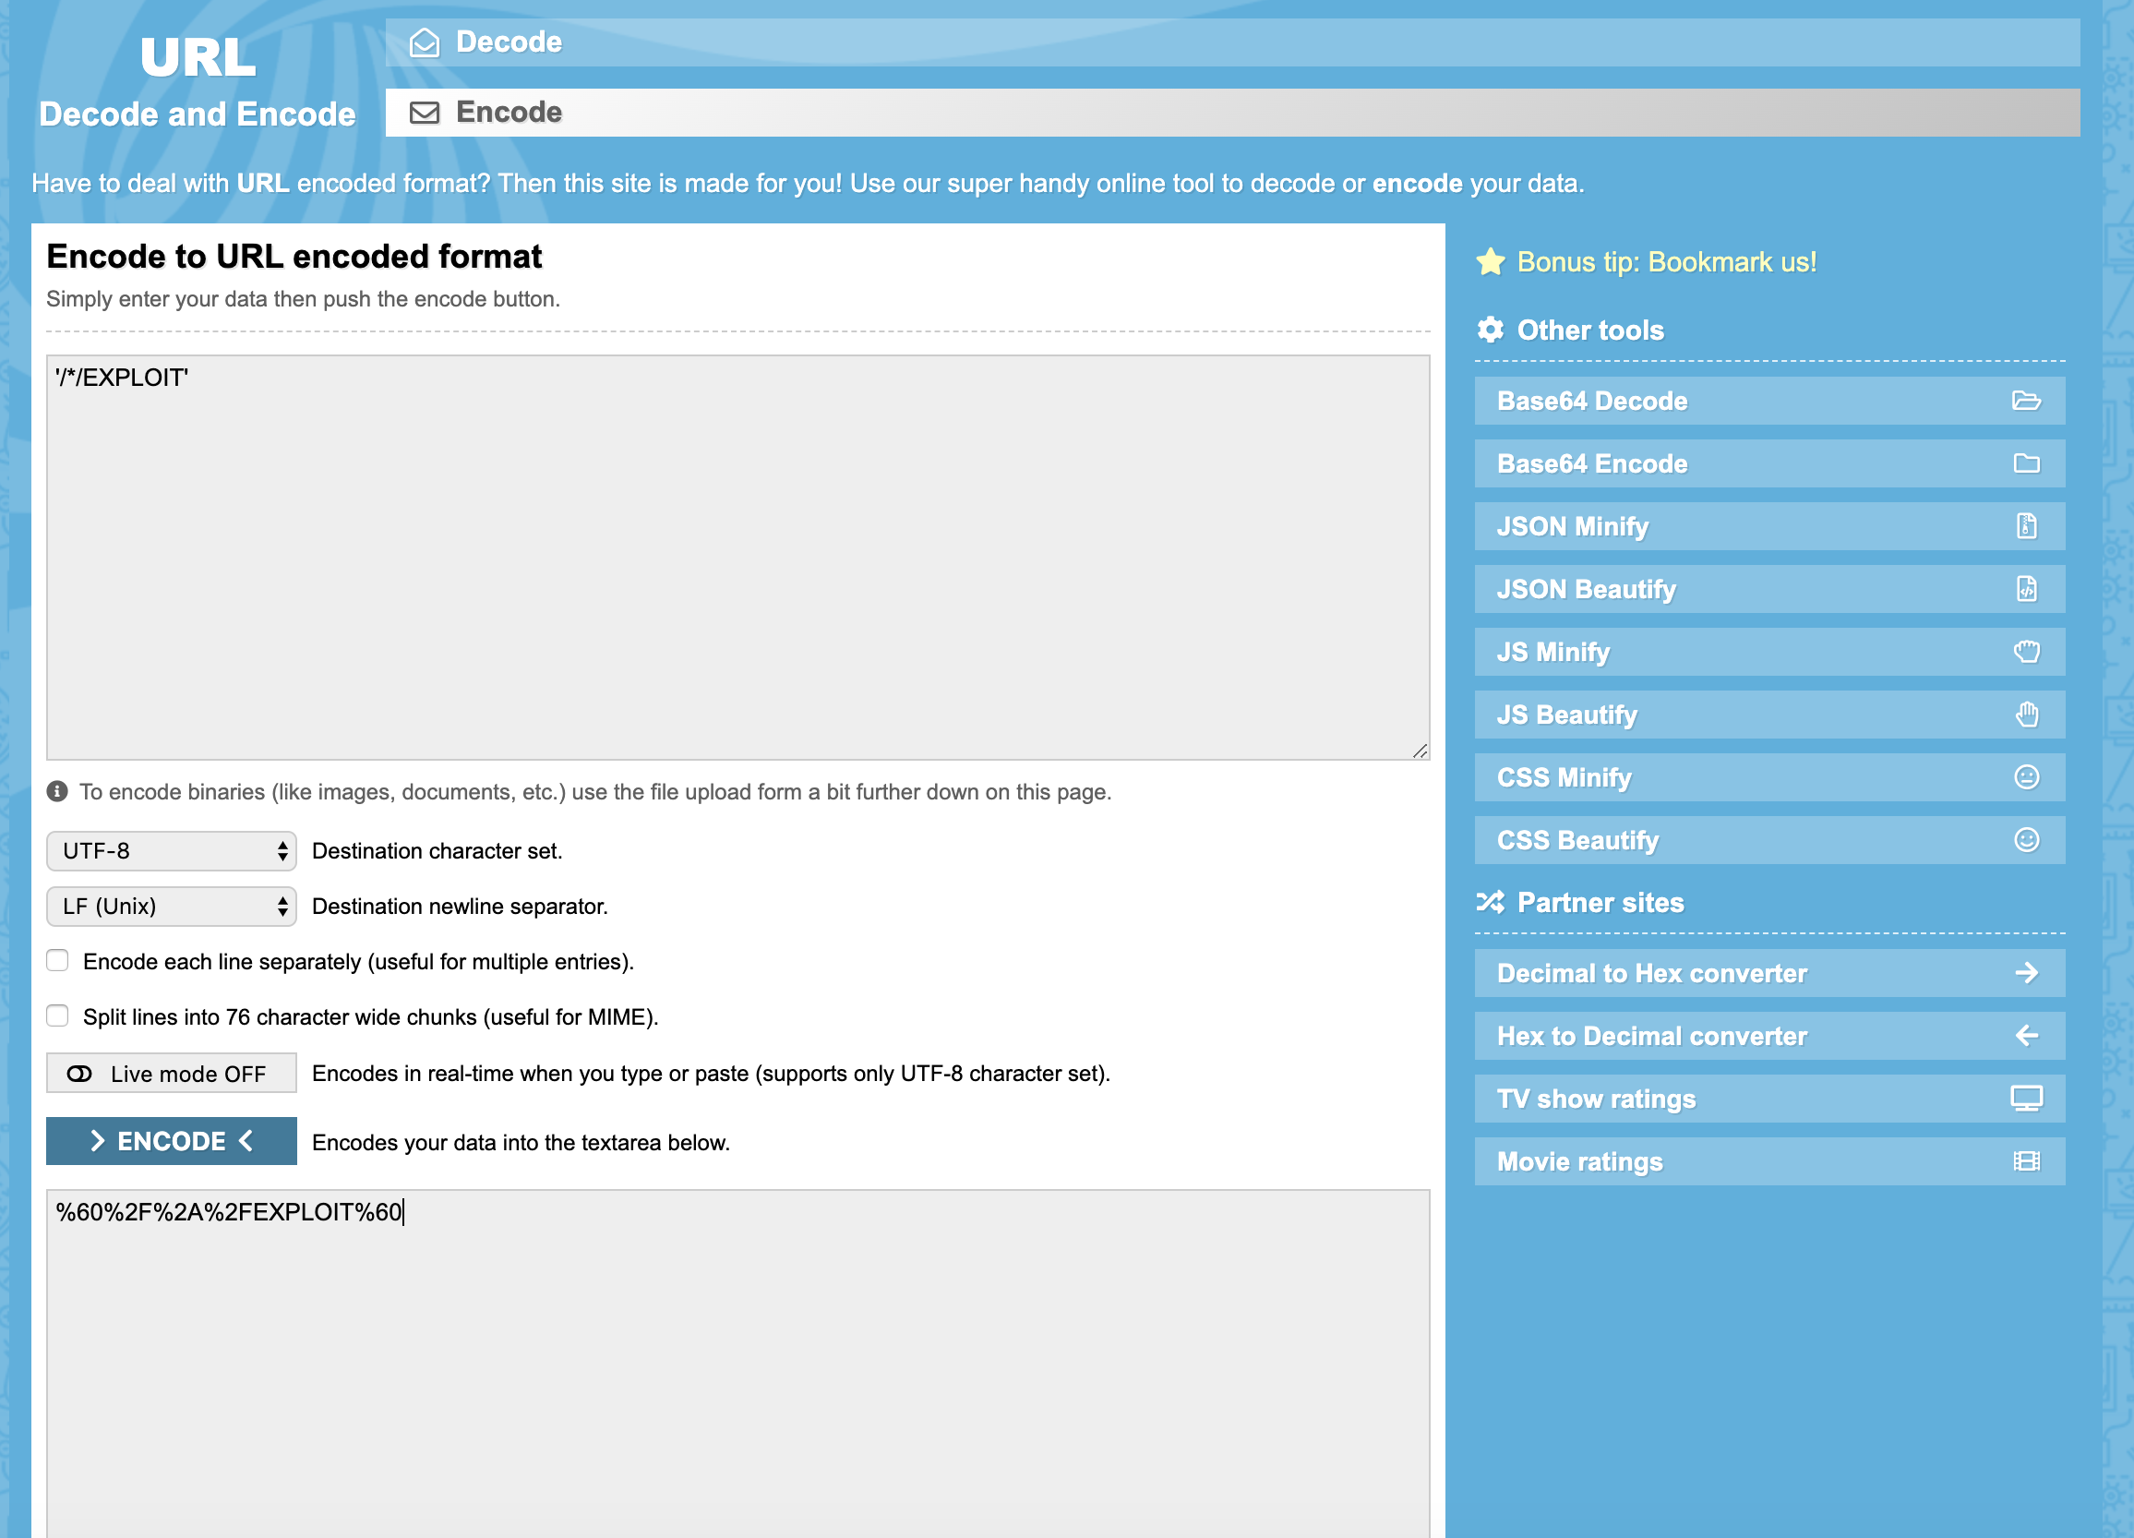
URL ENCODING
ENCODED URL: %60%2F%2A%2FEXPLOIT%60

Slide 36
INPUT CORRETTO
L’input corretto da inviare allo script index.cgi prevede l’URL encoding dei caratteri speciali:
GET /index.cgi?username=’/*/EXPLOIT’&password=xxxx
diventa
GET /index.cgi?username=%60%2F%2A%2FEXPLOIT%60&password=xxxx

Slide 37
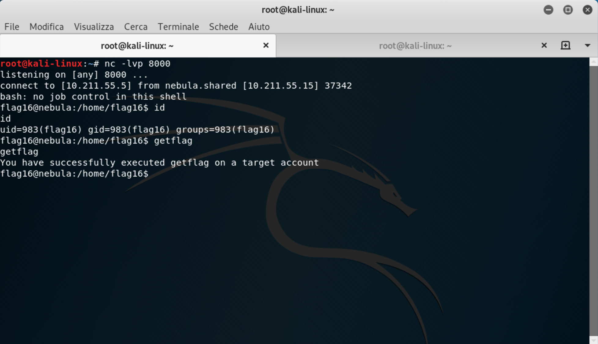
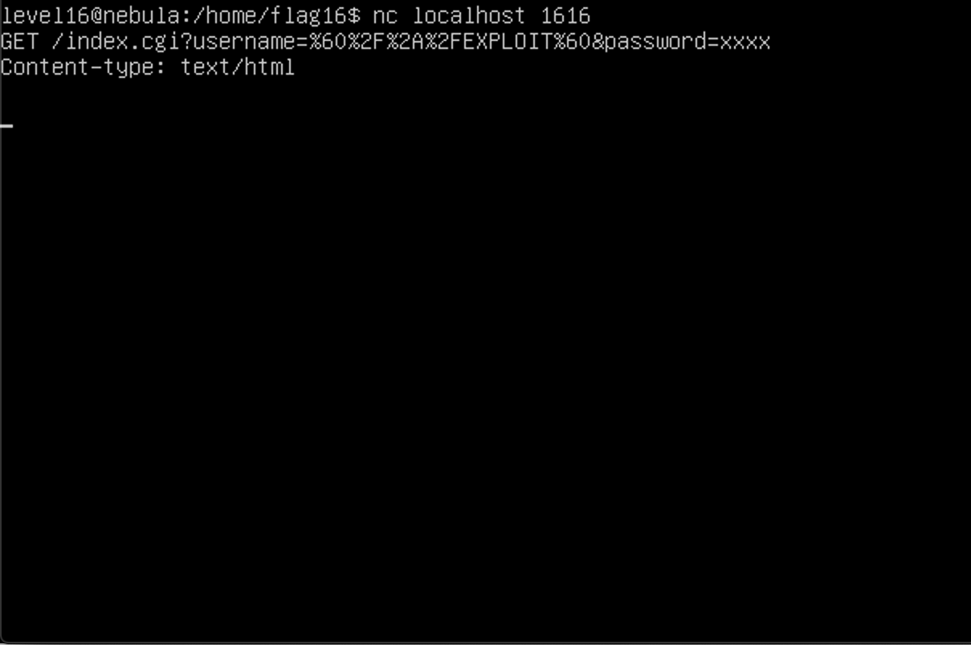

RISULTATO
TARGET SIDE
OFFENSIVE SIDE

Slide 38
ALBERO DI ATTACCO
P
FLAG
Attacchi
impraticabili
Esecuzione indiretta di /bin/getflag come utente Flag16
I
P
AND
Esecuzione diretta di /bin/getflag
P
P
Login come utente level16
Esecuzione di /bin/getflag
Iniezione Remota
Iniezione locale
I
P
AND
I
P
P
Contatto server
nc localhost 1616
Invio richiesta
GET /index.cgi?username=%60%2F%2A%2FEXPLOIT%60&password=xxxx

Slide 39

SFIDA VINTA!
#andratuttobene

Slide 40
DEBOLEZZE
Quali sono le debolezze?
CWE ID

Slide 41
DEBOLEZZA 1
Il Web server thttpd esegue con privilegi di esecuzione ingiustamente elevati Quelli dell’utente “privilegiato” flag16
CWE di riferimento: CWE-250 Execution with Unnecessary Privileges https://cwe.mitre.org/data/definitions/250.html

Slide 42
DEBOLEZZA 11
Se un’applicazione Web che esegue comandi non neutralizza
i “caratteri speciali” è possibile iniettare nuovi caratteri in cascata ai precedenti.
CWE di riferimento: CWE-78 Improper Neutralization of Special Elements used in an OS Command (’OS Command Injection') https://cwe.mitre.org/data/definitions/78.html

Slide 43
MITIGAZIONE
Come possiamo mitigare la vulnerabilità?
Mitigazione 1
Mitigazione 2

Slide 44
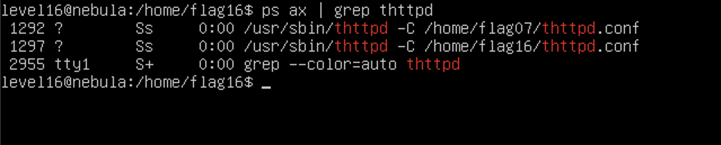
MITIGAZIONE #1
Possiamo riconfigurare thttpd in modo che esegua con privilegi di un utente inferiore
Ad esempio level16 piuttosto che flag16
Innanzitutto, verifichiamo che il file /home/flag16/thttpd.conf sia quello effettivamente usato dal server Web.

Slide 45
MITIGAZIONE #1
Creiamo una nuova configurazione nella home directory dell’utente level16:
Diventiamo root tramite l’utente nebula
Copiamo thttpd.conf nella home directory di level16:
Aggiorniamo i permessi del file
user:nebula & pass=nebula
cp /home/flag16/thttpd.conf /home/level16
chown level16:level16 /home/level16/thttpd.conf chmod 644 /home/level16/thttpd.conf

Slide 46
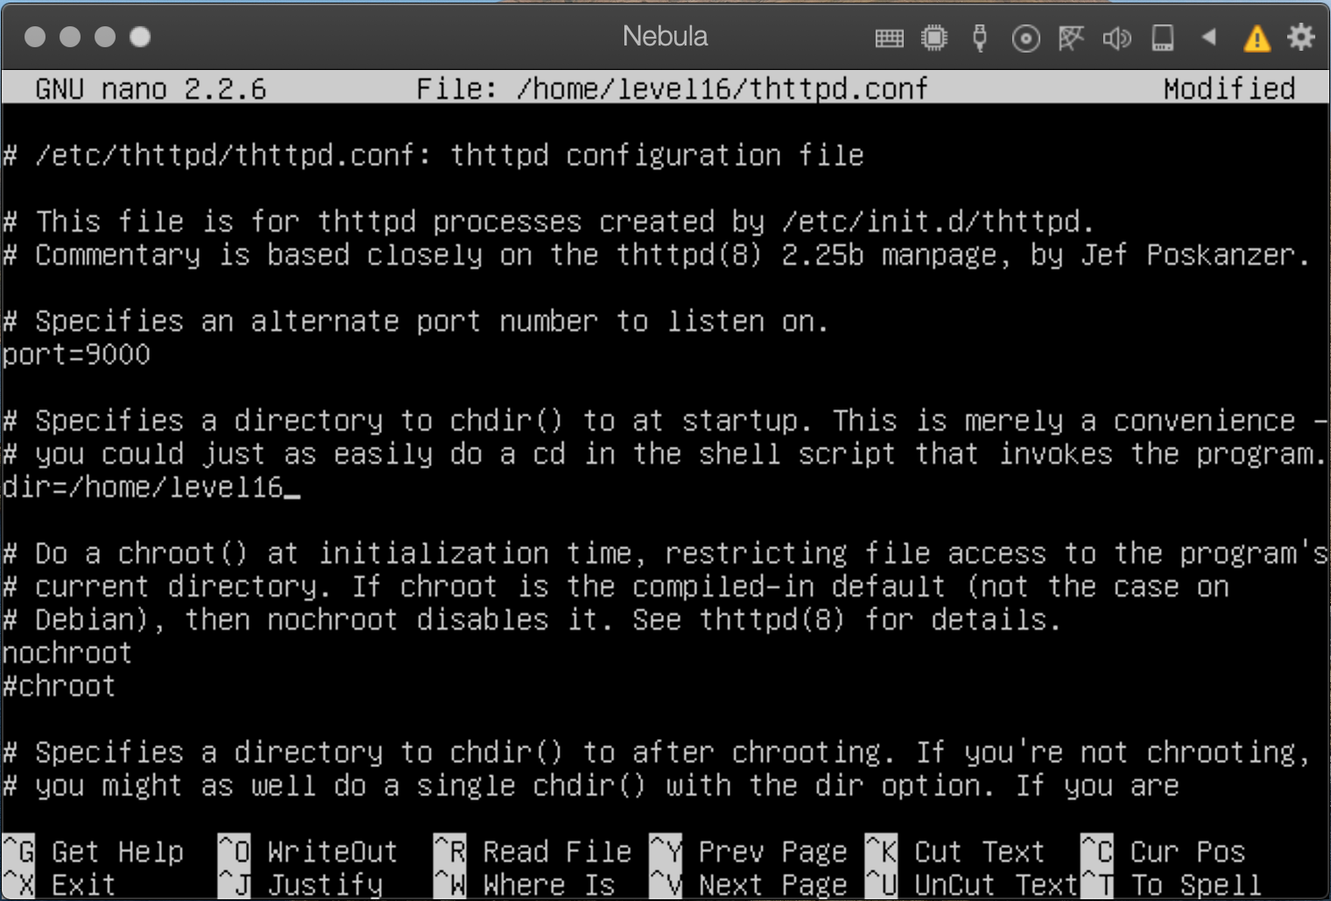
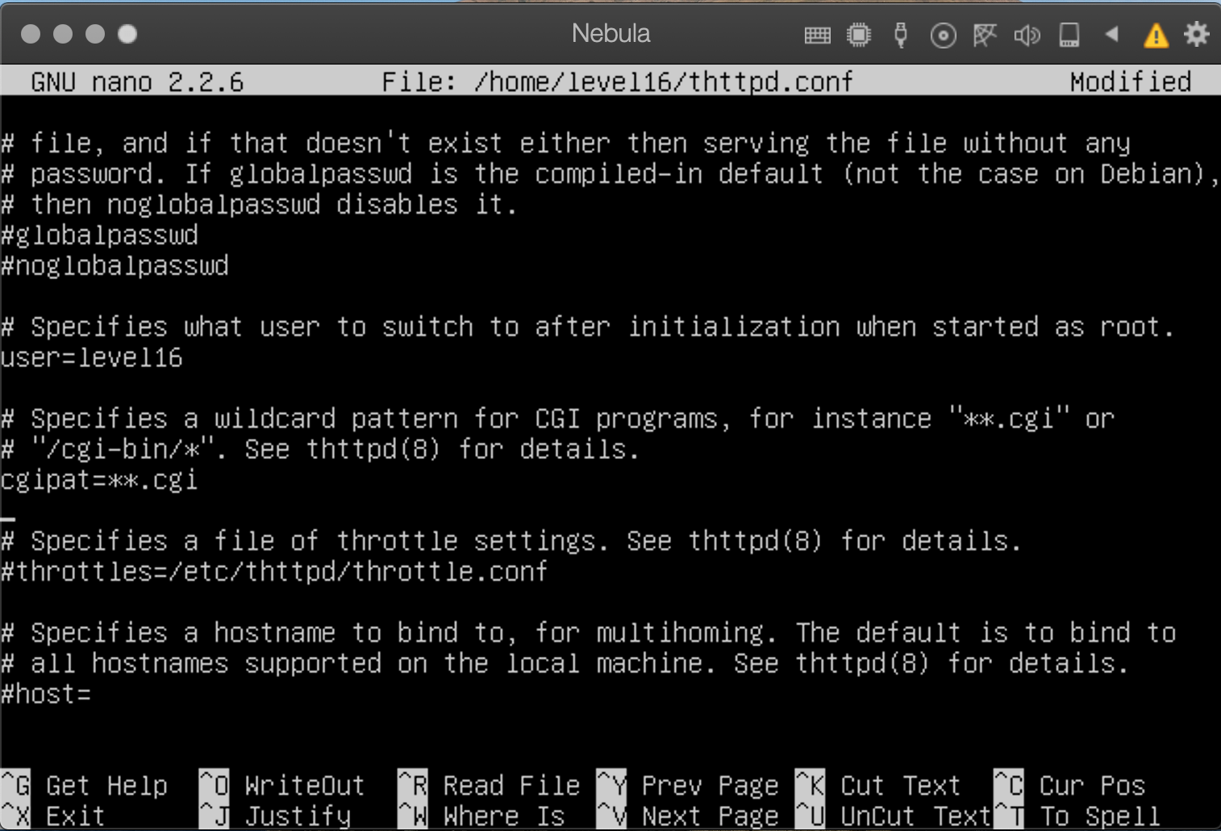
MITIGAZIONE #1
Editiamo il file /home/flag16/thttpd.conf:
editor /home/level16/thttpd.conf
Impostiamo una porta di ascolto TCP non in uso:
Impostiamo la directory radice del server:
Impostiamo l’esecuzione come utente level16:

Slide 47
MITIGAZIONE #1
Copiamo /home/flag16/index.cgi nella home directory di level16:
Aggiorniamo i permessi dello script
Eseguiamo manualmente una nuova istanza del server Web thttpd:
cp /home/flag16/index.cgi /home/level16
chown level16:level16 /home/level16/index.cgi chmod 0755 /home/level16/index.cgi
thttpd –C /home/level16/thttpd.conf

Slide 48
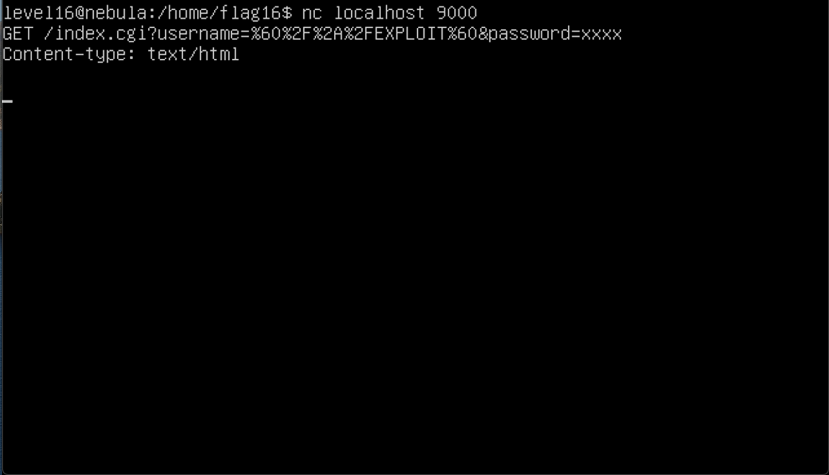
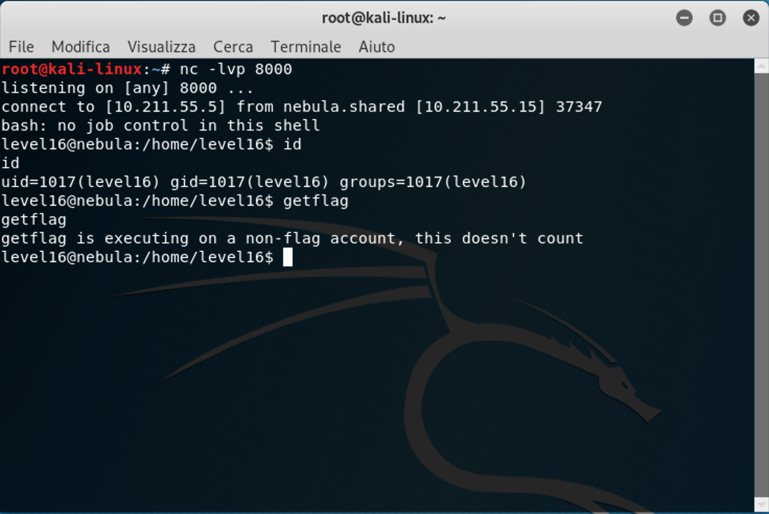
MITIGAZIONE #1
Ripetiamo l’attacco sul server Web appena avviato
Non abbiamo più i privilegi di flag16

Slide 49
MITIGAZIONE #2
Possiamo implementare nello script Perl un filtro dell’input basato su blacklist :
Se l’input non ha la forma di un utente tipo viene scartato.

Slide 50
MITIGAZIONE #2
Adesso lo script index.cgi esegue le seguenti operazioni:
Memorizza il parametro Username in una variabile $username
Fa il match di $username con una espressione regolare che abbiamo creato ad hoc
Controlla se $username verifica l’espressione regolare:
Se si, continua l’esecuzione dello script
Se no, termina lo script

Slide 51
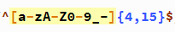
MITIGAZIONE #2
L’espressione regolare creata per il match degli username è la seguente:
Inizio Riga
Fine Riga
Caratteri Ammessi
#caratteri min/max

Slide 52
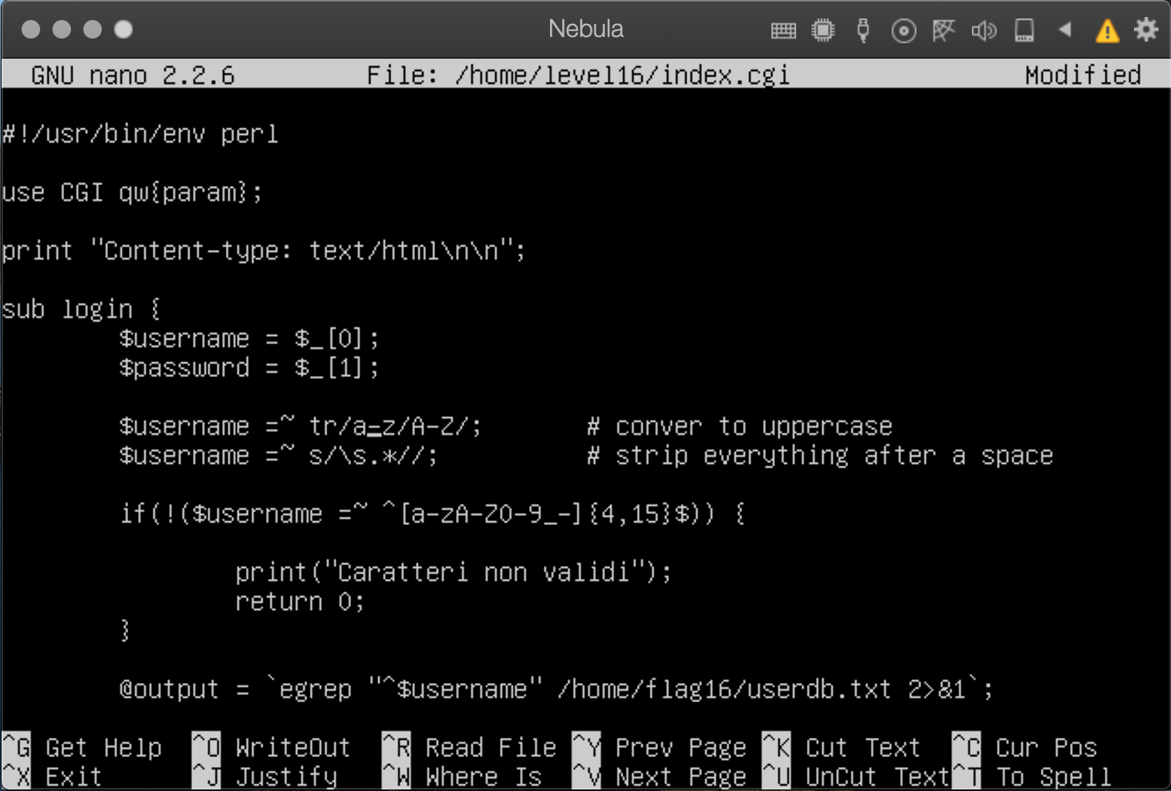
MITIGAZIONE #2
Script Perl index.cgi modificato

Slide 53
MITIGAZIONE #2
Aperto un altro terminale, abbiamo ripetuto l’attacco sul server Web appena avviato.
Ma questa volta, grazie al nostro filtro, non viene eseguito nulla.

Slide 54
GRAZIE

Slide 55
CREDITS
LUCA IZZO: Sicurezza Informatica
LUIGI CERRETO: Sistemi Informatici e Tecnologie del Software
ANTONIO MARTELLA: Sistemi Informatici e Tecnologie del Software

